Slide 1

INSTITUTO POLITECNICO NACIONAL
ESIME Unidad Culhuacan
Proyecto de Base de Datos
para Cafeteria Escolar
Usando Oracle Database

Slide 2
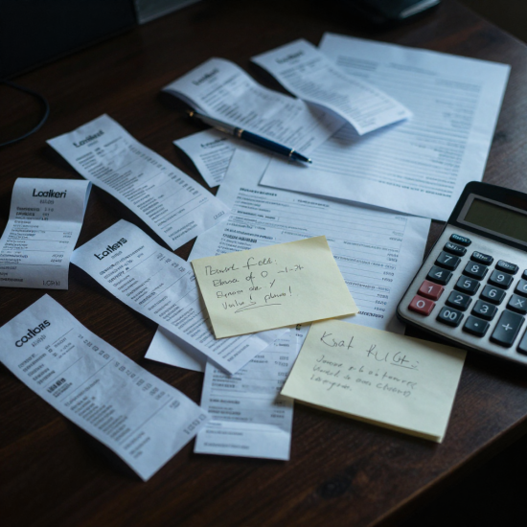
Planteamiento del Problema
- La cafeteria escolar carece de un sistema
automatizado para gestionar inventarios,
ventas y proveedores
- Los procesos manuales generan errores,
perdida de informacion y falta de control
- Se requiere una solucion tecnologica que
optimice la operacion diaria

Slide 3

Objetivos del Proyecto
- Disenar e implementar una base de datos
relacional en Oracle para la cafeteria
- Automatizar el control de inventarios,
ventas y proveedores
- Generar reportes para la toma de decisiones
- Mejorar la eficiencia operativa y reducir
errores humanos

Slide 4

Que es Oracle Database?
- Sistema de gestion de bases de datos
relacional (RDBMS) desarrollado por Oracle Corp.
- Soporta grandes volumenes de datos con
alta disponibilidad y seguridad
- Utiliza SQL y PL/SQL para manipulacion
y programacion de datos
- Ideal para aplicaciones empresariales
y academicas

Slide 5

Ventajas de Oracle
- Alta seguridad y control de acceso
- Escalabilidad para crecimiento futuro
- Soporte para transacciones ACID
- Herramientas de respaldo y recuperacion
- Compatibilidad multiplataforma
- Amplia documentacion y comunidad

Slide 6

Arquitectura del Sistema (3 Capas)
Capa de Presentacion:
Interfaz de usuario para consultas y registro
Capa de Negocio:
Logica de validacion, calculos y reglas
Capa de Datos:
Base de datos Oracle - almacenamiento,
procedimientos almacenados y triggers

Slide 7

Modelo de Datos - Entidades
- Productos (id, nombre, precio, categoria)
- Proveedores (id, nombre, contacto, direccion)
- Inventario (id_producto, cantidad, fecha)
- Ventas (id_venta, fecha, total, id_empleado)
- Detalle_Venta (id_venta, id_producto, cantidad)
- Empleados (id, nombre, puesto, turno)
- Categorias (id, descripcion)

Slide 8

Resultados Esperados y Conclusiones
- Control preciso del inventario en tiempo real
- Reduccion de perdidas y desperdicios
- Reportes automaticos de ventas y existencias
- Mayor eficiencia en la gestion administrativa
- La implementacion en Oracle garantiza
seguridad, integridad y escalabilidad

Slide 9
